Slide 1


UNIT 6: Around the world
Self-check 6

Slide 2
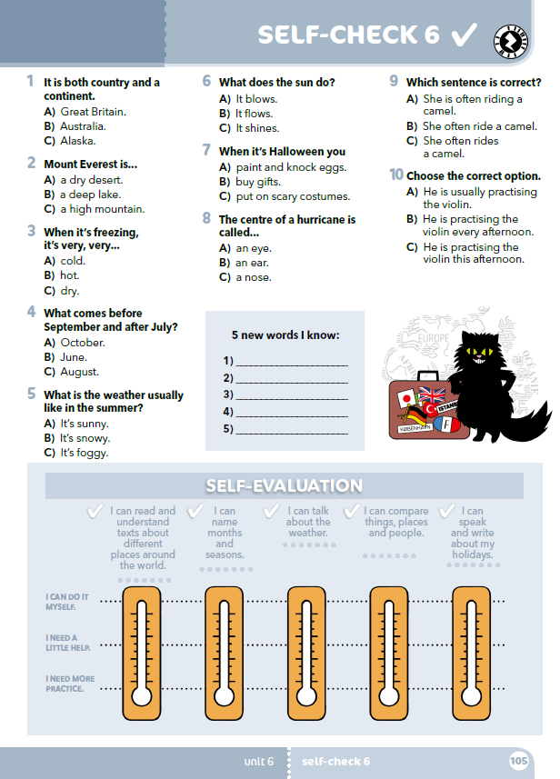
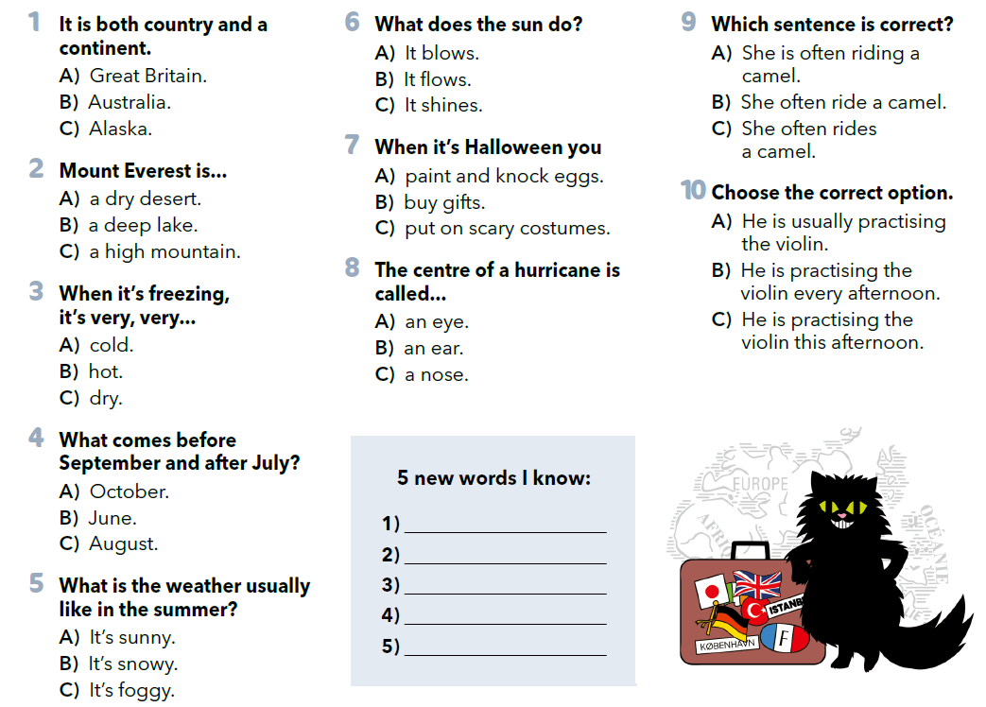

Slide 3
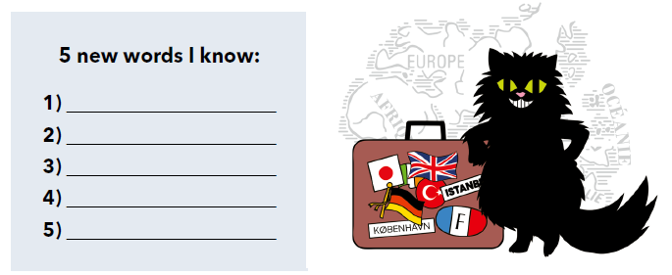

Slide 4
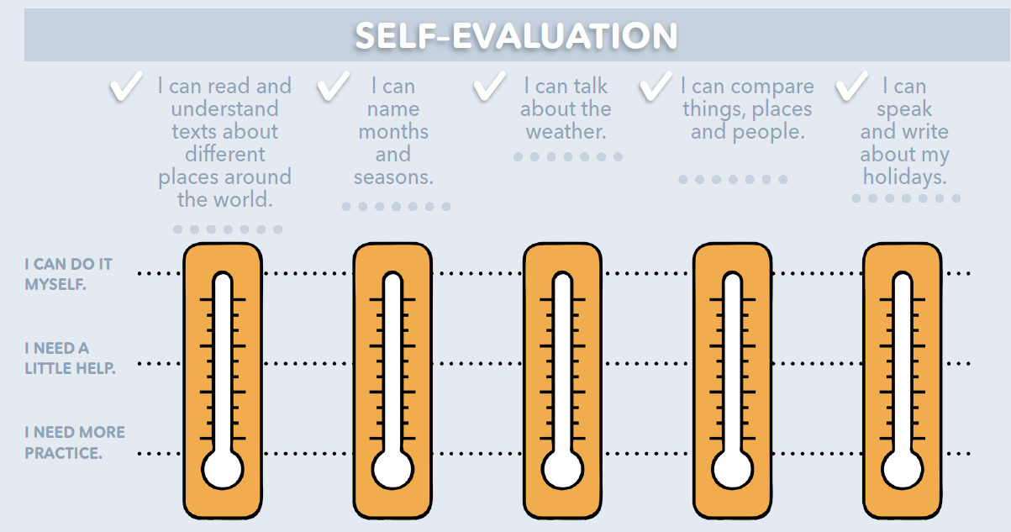
Procijeni vlastito znanje uz listu za samoprocjenu:
Znam pročitati i razumijeti tekstove o različitim mjestima na svijetu.
Znam imenovati mjesece u godini i godišnja doba.
Znam uspoređivati stvari, mjesta i ljude.
Znam govoriti i o vremenskim prilikama.
Znam govoriti i pisati o svojim praznicima / odmoru
Mogu to samostalno učiniti.
Potrebna mi je manja pomoć.
Trebam to dodatno uvježbati.

Slide 5
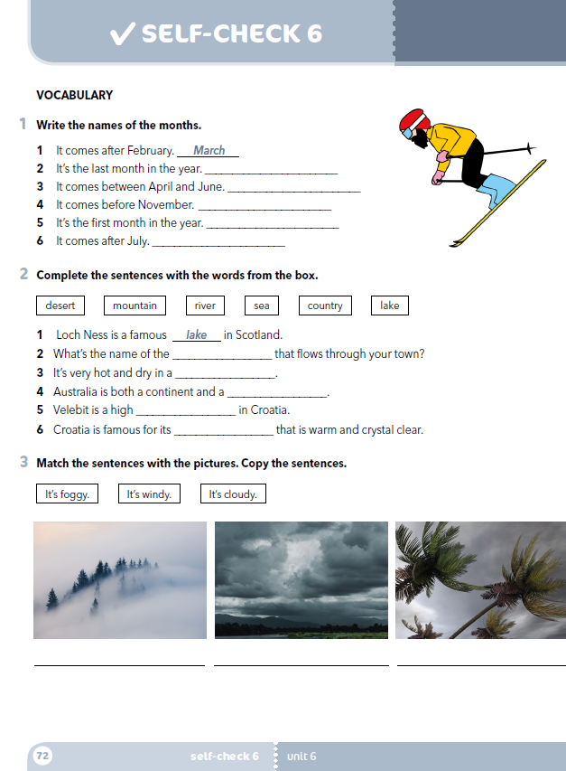
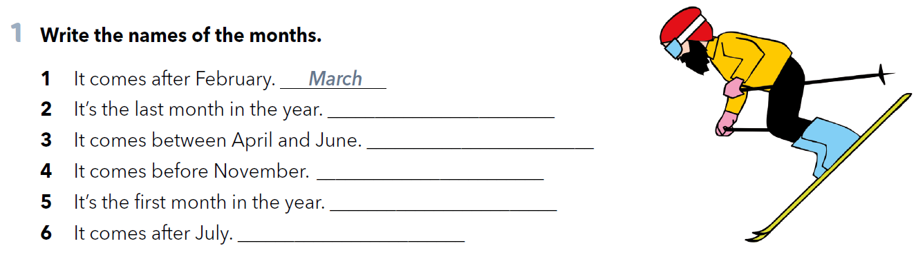
workbook p. 72
December
May
October
January
August

Slide 6
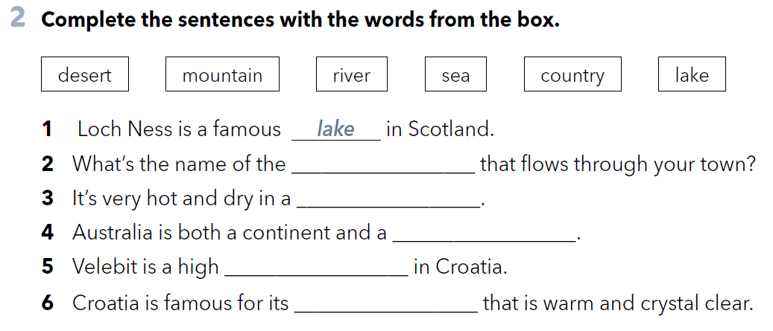
river
desert
country
mountain
island

Slide 7
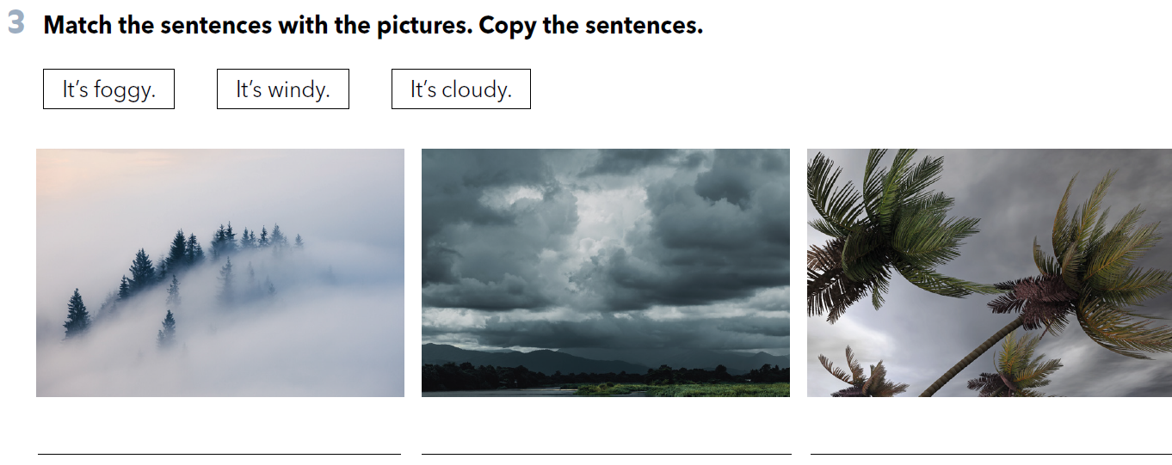
It’s foggy.
It’s cloudy.
It’s windy.

Slide 8
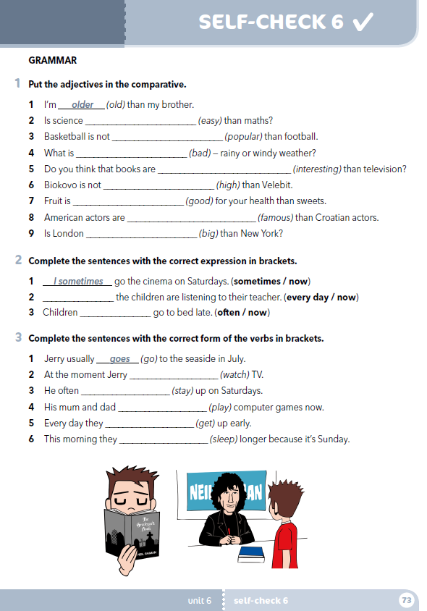
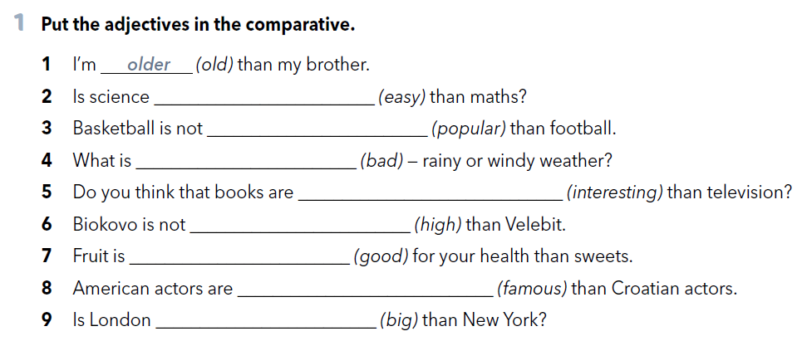
easier
more popular
worse
more interesting
higher
better
more famous
bigger

Slide 9
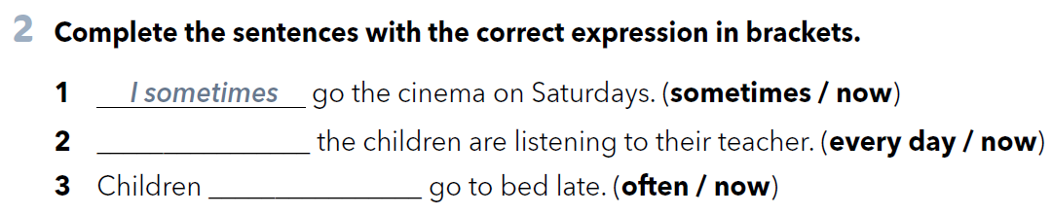
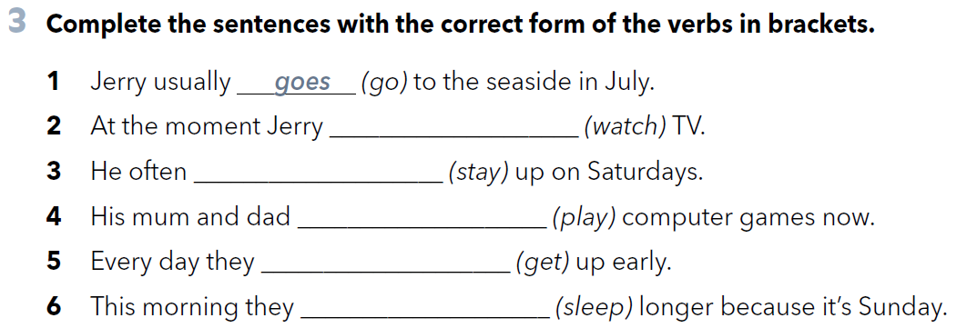
Now
often
is watching
stays
are playing
get
are sleeping

Slide 10

Check your knpowledge.
https://www.e-sfera.hr/dodatni-digitalni-sadrzaji/4be93a1e-cd7e-436f-acb5-23f297f86122/

